Slide 1
International student exchange at Mid Sweden University

Slide 2
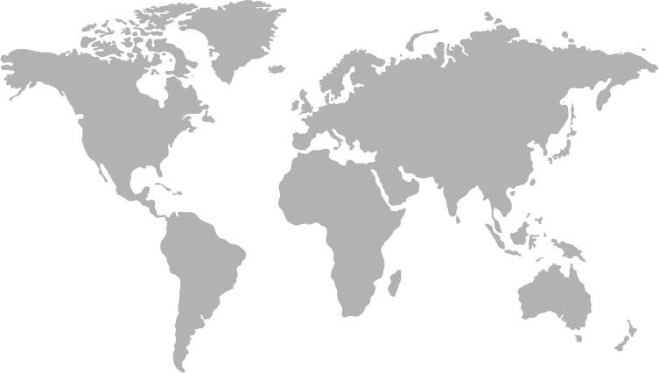
Partner universitites
Mid Sweden University has exchange agreements with 145 universities in about 30 countries around the world
Notes:
Mittuniversitetet har utbytesavtal med 145 partneruniversitet runt om i världen. Majoriteten av dem finns i Europa. Men avtal finns också med universitet i Egypten, Sydafrika, USA, Kanada, Kina och Australien.
Erasmusavtal inom Europa – Inom Europa gäller sk. Erasmusavtal mellan lärosäten. Erasmusavtal ger utresandestudent möjlighet att söka Erasmusstipendier för utlandsvistelsen. Erasmusstipendiet är ett sk "merkostnadsstipendium" som finansieras av Europeiska kommissionen i Bryssel.
Nordplusavtal – In norden ingår Mittuniversitetet i ett antal Nordplussamarbeten som regleras av sk. Nordplusavtal. Dessa avtal ger utresande studenter möjlighet att söka Nordplusstipendier. Stipendiet ett sk "merkostnadsstipendium" som finansieras av Nordiska Ministerrådet.
Bilaterala avtal – Dessa är ofta avtal med universitet utanför Europa. Samarbetsavtalen med utomeuropeiska universitet förutsätter ibland att utbytesstudenten från Mittuniversitetet betalar terminsavgift.
North2north-avtal - Detta är ett samarbete mellan olika lärosäten inom Polcirkeln, d v s USA, Kanada, Ryssland, Island, Norge eller Finland. Genom samarbetet kan utresande studenter söka stipendier för studier vid ett universiteten i North2north samarbetet

Slide 3
Student exchange
Notes:
Inresande studenter – Internationella studenter vid Mittuniversitetet är studenter som antingen kommer från ett partneruniversitet sk. utbytesstudenter eller studenter som sökt sig till Mittuniversitetet på egenhand sk. Freemover.
Utresande studenter – Studenter från Mittuniversitetet som antingen studerat eller praktiserat utomlands. Antingen som utbytesstudenter hos ett av Mittuniversitetets partneruniversitet eller som freemover
Den kraftiga ökningen av freemoverstudenter 2010 (som var 661 av de 972 inresande) förklaras av den nya lagstiftningen om studieavgifter som trädde i kraft hösten 2011

Slide 4

Incoming students
Incoming students are offered
1 Bachelor's programme
10 Master’s programmes
Exchange students are also offered around 100 single courses in English
Notes:
Mittuniversitetet erbjuder cirka 100 kurser på engelska till utbytesstudenter som kommer från något av Mittuniversitetets partneruniversitet.
Utbytesstudier erbjuds vis samtliga av Mittuniversitetets 3 campus och vid samtliga institutioner vid Mittuniversitetet.
Det kan finnas möjlighet att läsa kurser på svenska för de studenter som har svensk behörighet.

Slide 5

Bachelor’s programmes
  Ecotechnology International Bachelor's Programme
5
Notes:
5

Slide 6
Master’s programmes
  International Master's Programme in Photojournalism
  International Master's Programme in Computer Engineering
  International Master's Programme in Design for All
  International Master's Programme in Ecotechnology and Sustainable Development
  International Master's Programme in Electronics Design
  International Master's Programme in Packaging Design and Communication
  Master (one year) in Tourism Studies
  Master programme (one year) in Business Administration, Marketing and Management
  Master Programme (one year) in Political Sciences
  Master in Tourism

Slide 7
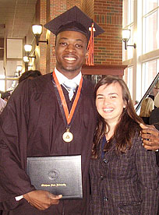
Outgoing students
Studies abroud
Exchange studies
Free mover studies
International placement abroad
Teachers´ education, Social Work and Nursing
Notes:
Studenter vid Mittuniversitetet har goda möjligheter till utlandsstudier. Studenten kan välja mellan att åka som utbytesstudent till ett av Mittuniversitetets partneruniversitet eller att söka sig utomlands på egen hand.
Mittuniversitetet har cirka 290 utbytesplatser runt om i världen. Främst vid lärosäten inom Europa, men även i Afrika (Egypten och Sydafrika) Australien, Kanada och USA.
Stipendier finns att söka för studenter som ska utomlands på studier eller praktik. Exempel på utlandsstipendier är: Erasmusstipendiet, Nordplusstipendiet, North2northstipendiet, Minor Fiield Study-stipendiet. Studenter kan även söka stipendier för utlandsvistelser från Universitetsinvigningsfonden vid Mittuniversitetet samt Studenternas Stipendiestiftelse vid Mittuniversitetet.
Möjligheterna till utlandspraktik varierar från utbildning till utbildning. Mest förekommande är utlandspraktik bland studenter som läser Lärarutbildning, Socionomutbildning eller Vårdutbildning. Men även andra studentgrupper har möjlighet att förlägga sin praktik utomlands.
Från hösten 2007 finns ett förmånligt praktikstipendium för studenter som vill göra utlandspraktik inom Europa. Stipendiet heter Erasmus praktikstipendium och finansieras av Europeiska kommissionen.

